Slide 1
Le symbolisme
Les Formes

Slide 2
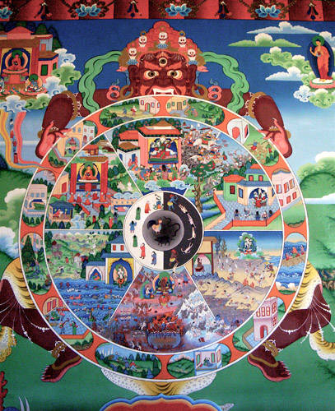
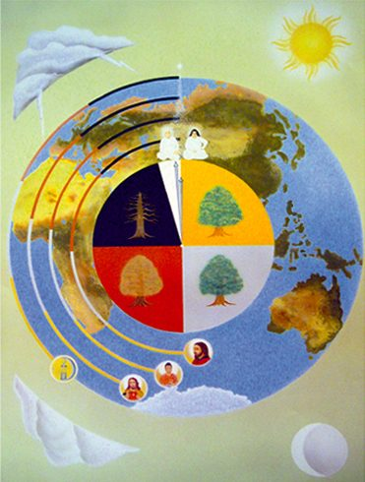
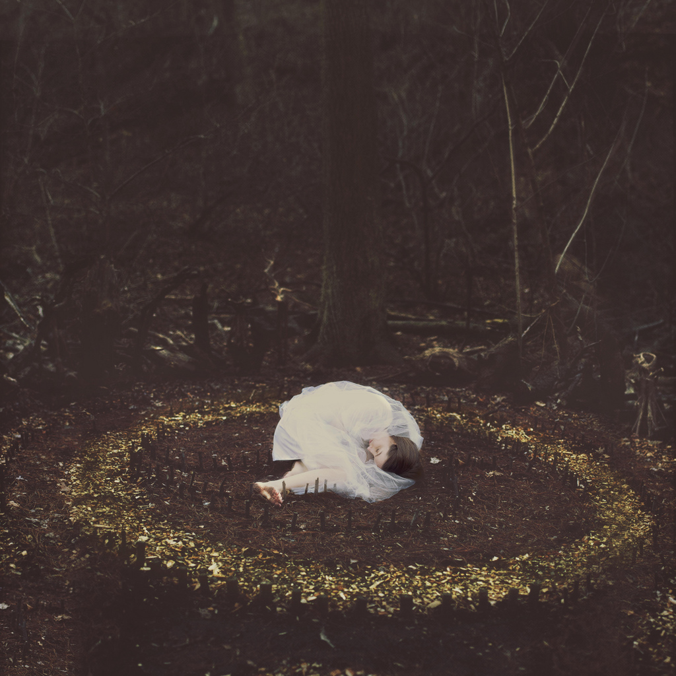
Les Cercles
Les hindouistes, comme chez les bouddhistes associe le cercle au cycle de la vie. La naissance, la mort, puis la renaissance. Il y a sans commencement ni fin comme un cercle.
Le cercle représente des cycles du temps, en particulier dans les mouvements des saisons. Cela implique une idée du mouvement et symbolise le cycle du temps, le mouvement perpétuel de tout ce qui se déplace et le parcours des planètes autour du soleil.
Les cercles étaient des emblèmes protecteurs pour l'esprit celtique. Dessines les cercles pour montrer les limites de la protection, crée une zone qui ne peut pas être traversée par l'ennemi ou le mal.

Slide 3
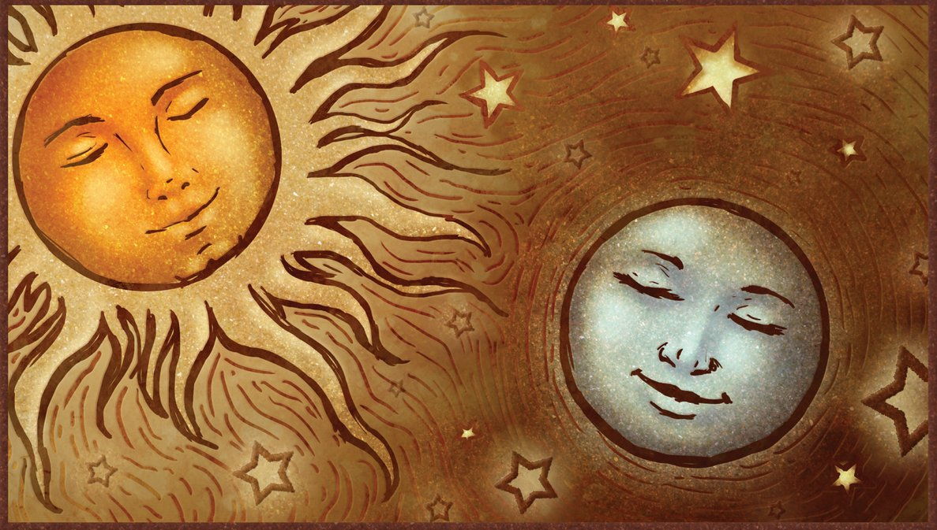
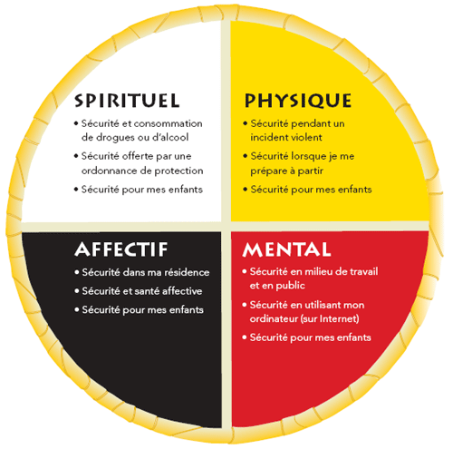
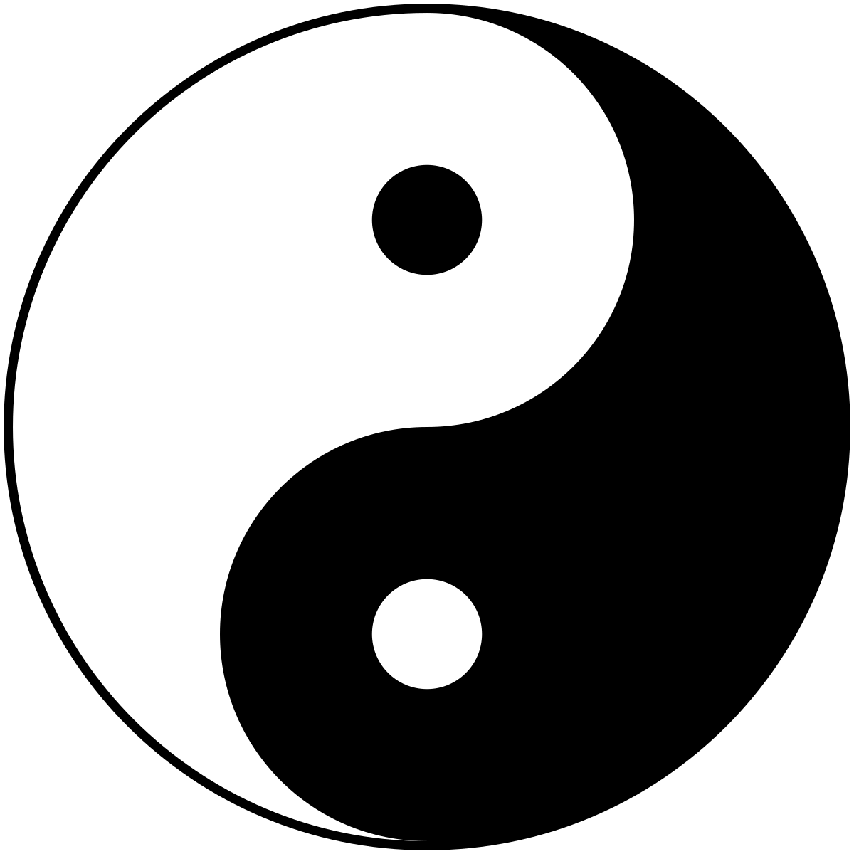
Pour la croyance amérindienne nordique, le cercle est le soleil, la lune et ses enfants, homme et femme. Le cercle incarne aussi une énergie spirituelle. Associe le symbole du cercle avec la roue médicinale autochtone.
Le symbole du yin yang est aussi circulaire et nous parle ainsi d'englober toute la dualité dans l'intention d'un équilibre unifié.
Le cercle symbolise le plus souvent la totalité, la perfection originelle, le soi, l'infini, l'éternité, intemporalité, tout mouvement cyclique et Dieu.

Slide 4
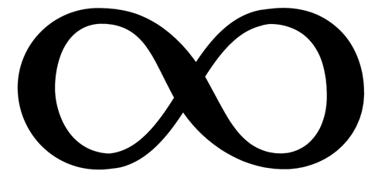
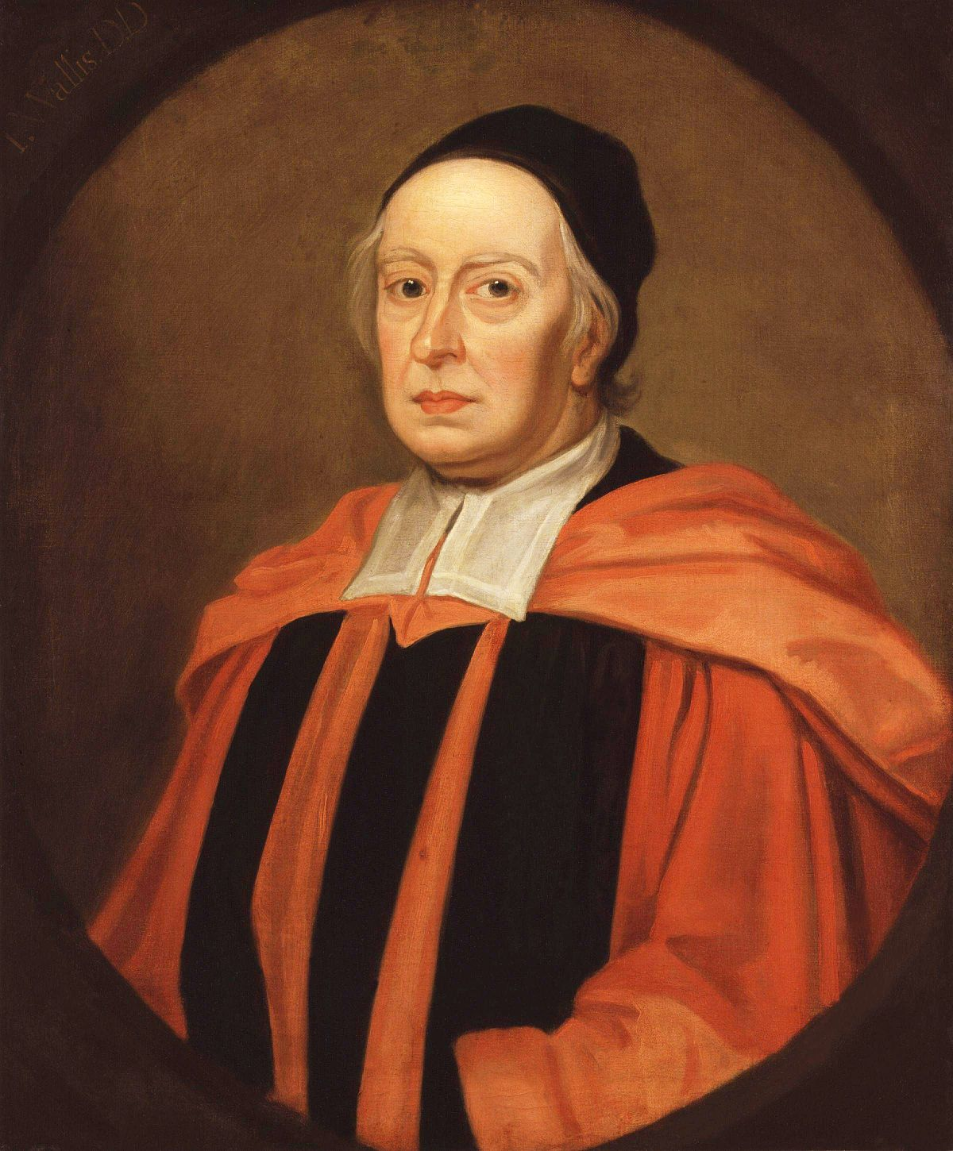
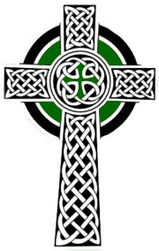
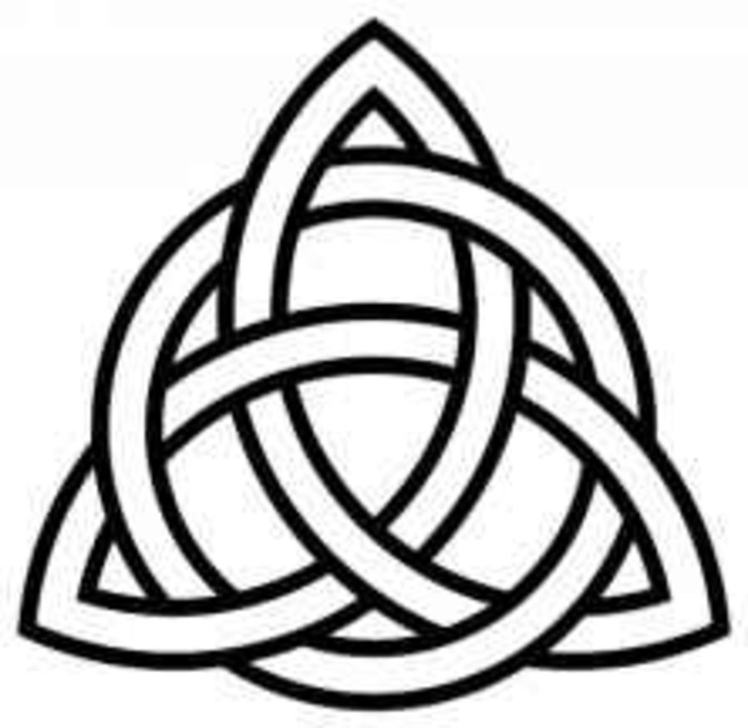
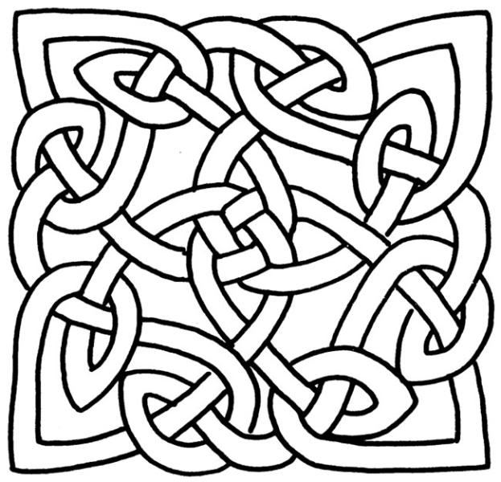
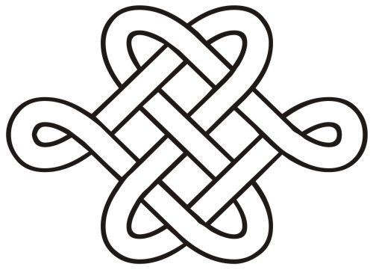
Le symbole de l’infini
Il symbolise l'éternité, la responsabilisation et l'amour éternel.
Lemniscate, (l’autre nom pour le symbole) signifie "ruban". Il a été introduit pour la première fois au cours du dix-septième siècle par John Wallis, un mathématicien anglais qui voulait créer un symbole pour représenter l'idée de l'infini.
Plusieurs cultures utilisent le signe pour représenter leurs croyances de débuts et finitions perpétuelles.
Les nœuds celtiques, n'ont pas de fin ou de début.
La croix celtique représente l'amour spirituel, il est basé sur le symbole de l'infini

Slide 5
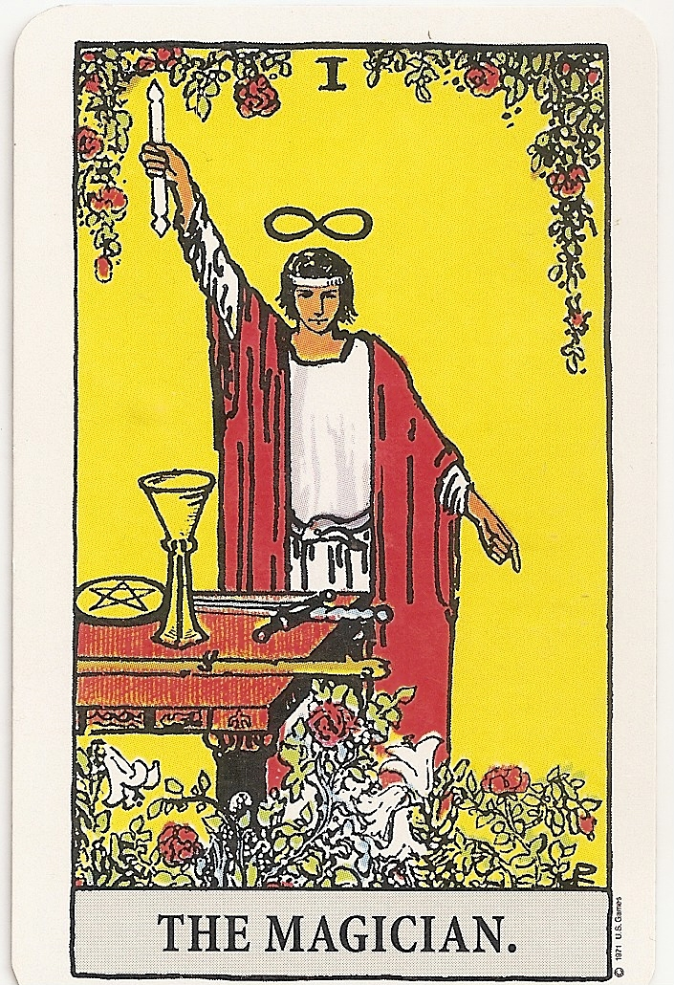
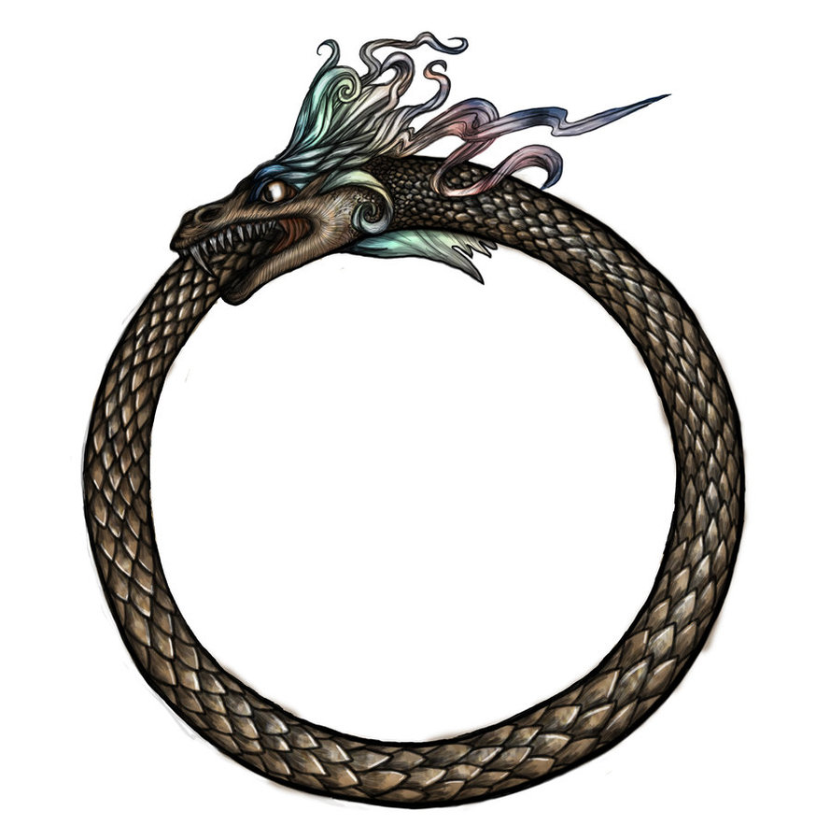
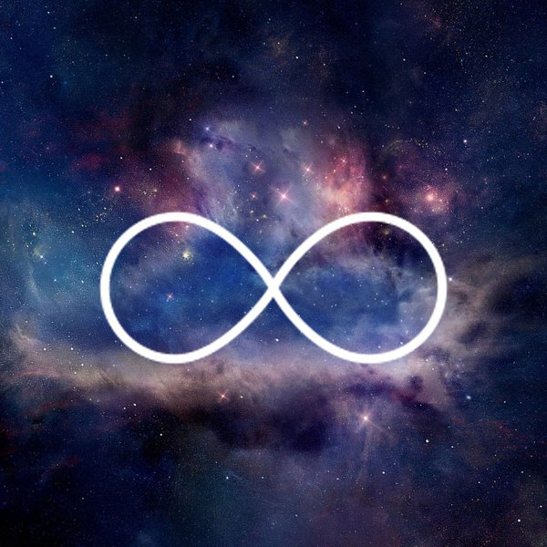
Dans les cartes du Tarot, le symbole de l'infini peut être vu sur la carte du magicien, représente les possibilités et puissances infinies.
L‘ouroborus, partie de la culture égyptienne ancienne, désignée comme un serpent qui mordit sa propre queue, représente la relation entre les débuts et les finitions. On ne peut pas exister sans l'autre, créant un cercle éternel.
Représente l'univers et toutes ses possibilités. Un symbole positif de notre culture d’aujourd’hui

Slide 6
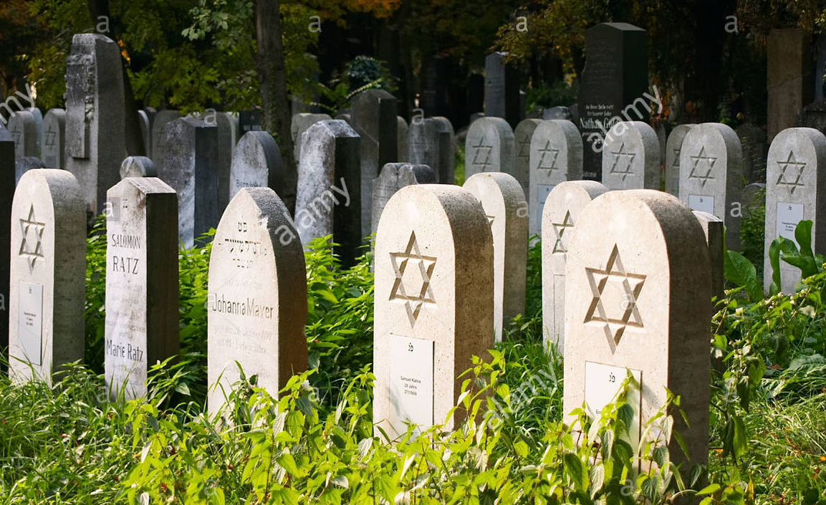
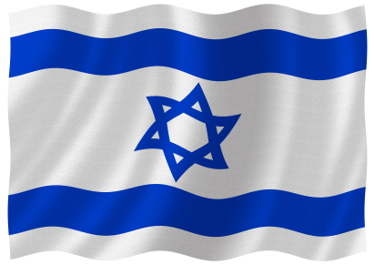
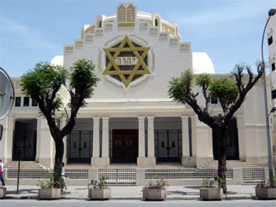
l’étoile de David
L’étoile de David, ou Magen David est un symbole juif relativement nouveau.
Il apparaît sur les synagogues, les pierres tombales juives et le drapeau de l'État d'Israël.
Le symbole, qui historiquement n'était pas limité à l'usage des juifs, provenait de l'antiquité, il servait de signe magique ou de décoration.
Au Moyen Âge, l'étoile de David apparut avec plus de fréquence parmi les Juifs mais n'assume aucune signification religieuse particulière. Il se trouve aussi sur certaines cathédrales médiévales.

Slide 7
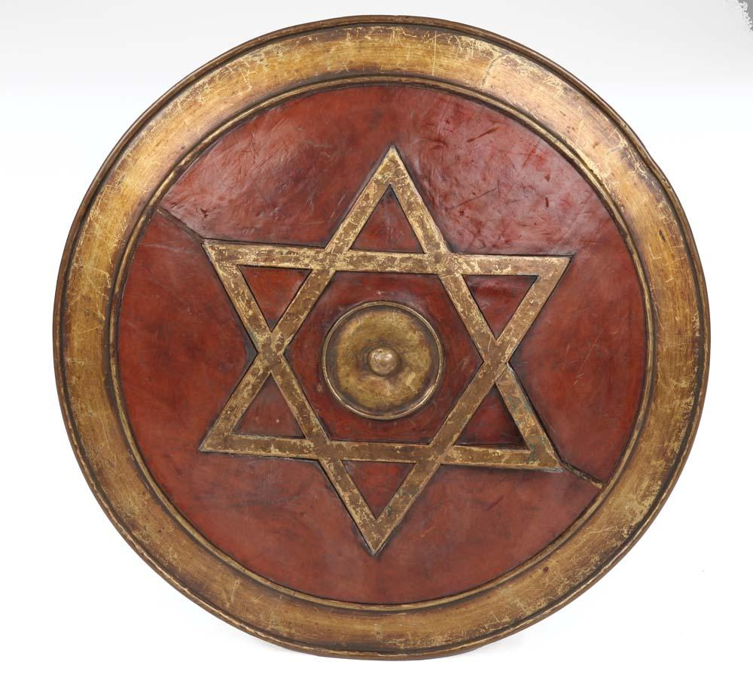
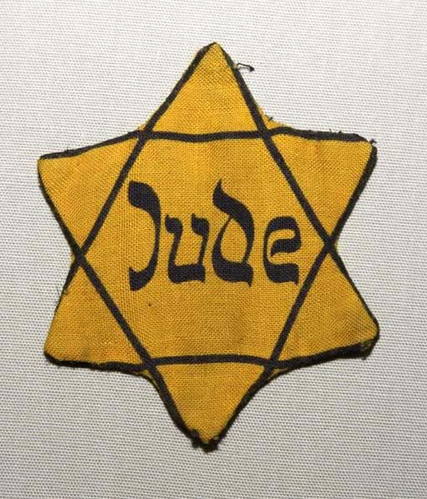
Le terme Magen David, qui dans la liturgie juive signifie Dieu comme protecteur de David associe les pouvoirs magiques au bouclier du roi David.
Dans le17e siècle, il est devenu le sceau officiel de nombreuses communautés juives et un signe général du judaïsme, bien qu'il n'y ait pas de référence biblique ou l'autorité talmudique.
L'étoile a été adoptée par les juifs au 19e siècle comme un emblème saisissant et simple du judaïsme à l'imitation de la croix du christianisme.
Le badge jaune que les juifs ont été obligés de porter en Europe occupée par les nazis a investi l'étoile de David avec un symbolisme indiquant le martyre et l'héroïsme.

Slide 8
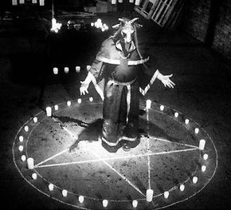
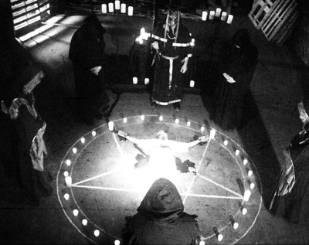
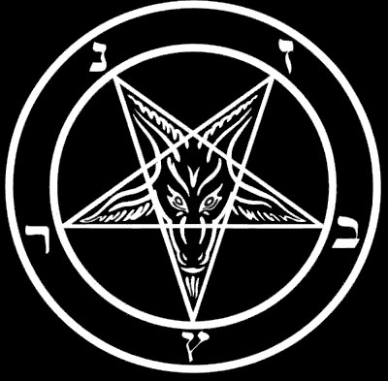
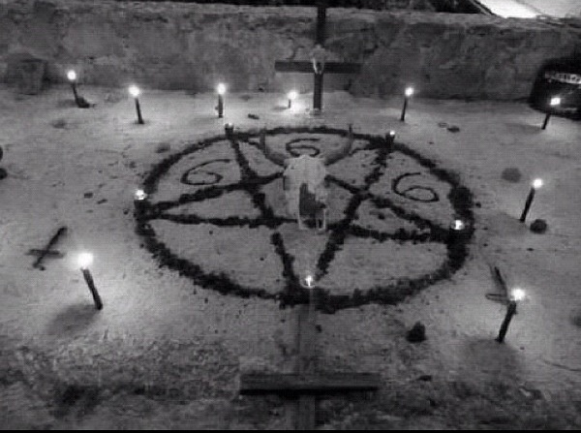
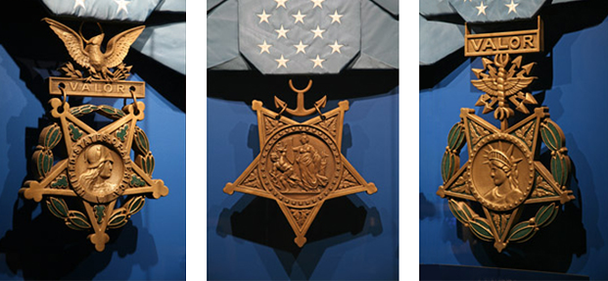
Pentagramme inversé
Symbole de la magie noire. La forme annonce les rituels sataniques qui a une convocation aux esprits et les démons.
Les deux points verticaux de pentagramme impliquaient les cornes de la chèvre satanique.
Un symbole pour une variété de sociétés secrètes. Ces sociétés incluent la sorcellerie, Wicca, le paganisme et d'autres groupes d’adorateurs sataniques.
La plus haute décoration pour la valeur aux États-Unis est la médaille d'honneur, qui est un pentagramme inversé.

Slide 9
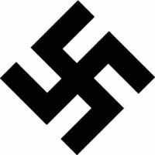
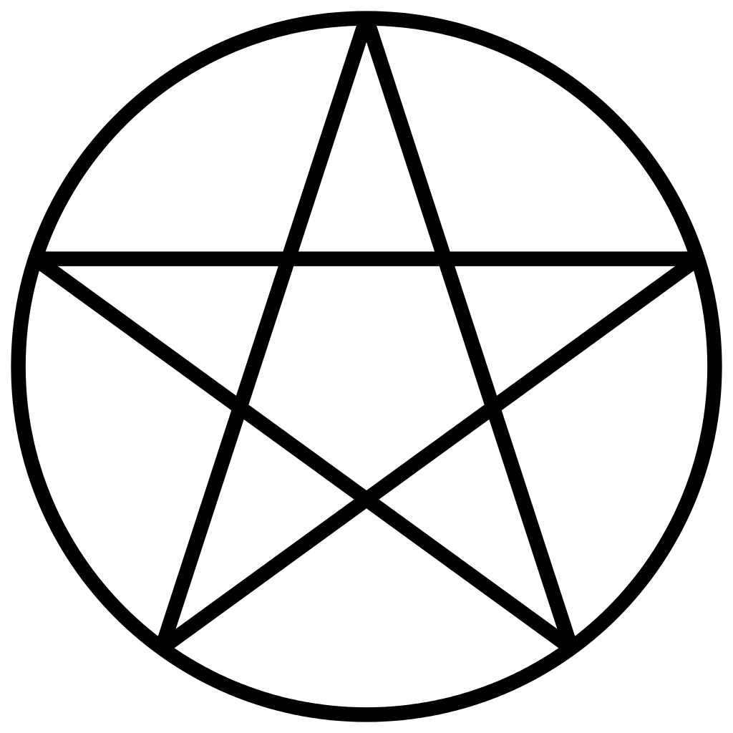
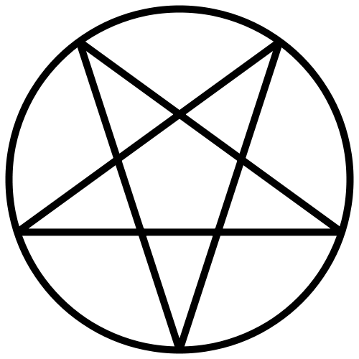
Le pentagramme a été connu pour être utilisé pour représenter le Christ et le christianisme. Comme une réponse minant au christianisme, on croit généralement que l'Église de Satan a répondu avec le pentagramme inversé. La signification du symbole du pentagramme inversé, donc, est un coup direct au christianisme et à Dieu.
Un exemple d’un autre symbole qui a été inversé pour changer/contredire sa signification entièrement est celui du symbole universel de la bonne fortune, le Swastika. Hitler lui-même a choisi le symbole pour représenter le parti nazi, mais l'a incliné sur un point.

